Slide 1
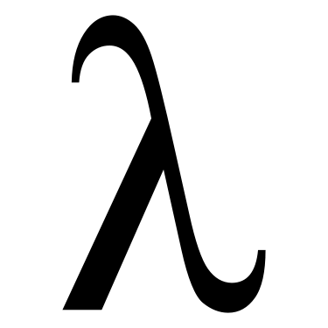
Scheme Interpreter
Koen Pauwels, Ajaya Adhikari, Rafael De Smet

Slide 2
Wat is Scheme?
Dialect van Lisp
Recursie
Boomstructuren
Dynamic Typing
…
Gebruikt S-expressies
Atoom (basisgeval)
Lijst bestaande uit S-expressies

Slide 3
Wat is Scheme?
Atomen:
42
12.54
Pi
Squareroot
Getallen, symbolen (strings), functies, variabelen, etc worden uitgedrukt als atomen.

Slide 4
Wat is Scheme?
Lijsten
(34 267 1 23)
(+ 7 9)
(define x 3)
(define square (lamba a (* a a)))
(square 4)

Slide 5
Wat is Scheme?
- Scheme
(define x 2)
(define square
(lambda (a)
(* a a)))
(square 5)
(if (< a b)
(quote a)
(quote b))
-C++
int x = 2;
int square(int a){
return a*a;
}
square(5)
if (a<b) cout<< a;
else cout<< b;

Slide 6
Toepassing van T&A
Parser: Omzetting van tekst naar een boomstructuur
Eerst omzetten naar lijst van tokens
Voorbeeld:
(square 5) → [ '(' , 'square' , '5' ]

Slide 7
Toepassing van T&A
Regex symbol: (a+_)(a+_+0)*( +\(+\))
Regex int: 00*( +\(+\))
Regex float: 00*\.00*( +\(+\))
Vereenvoudiging:
test123+ → aaa000_

Slide 8
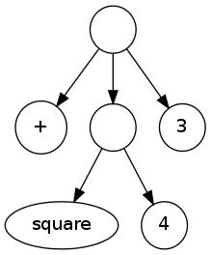
Toepassing van T&A
(+ (square 4) 3)

Slide 9
Demo

